Slide 1

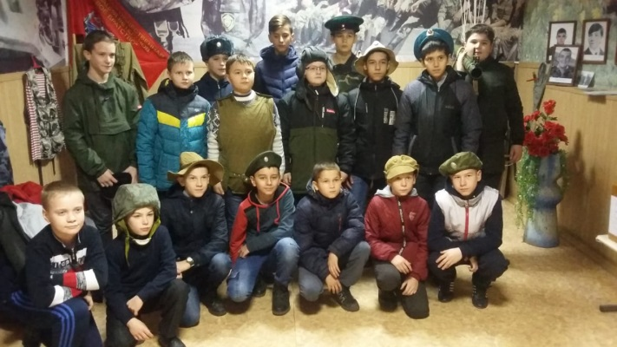
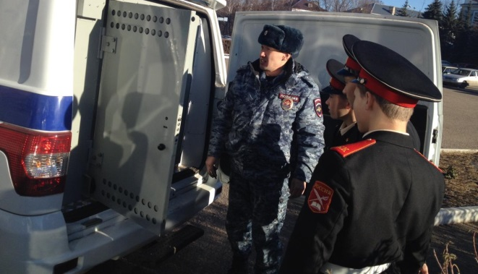
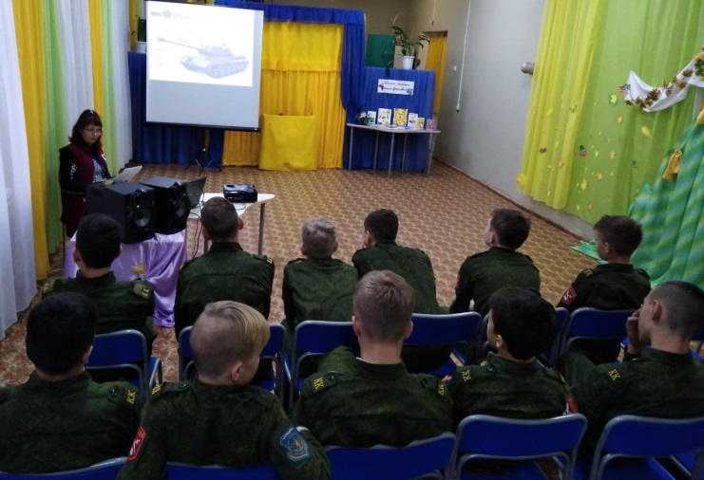
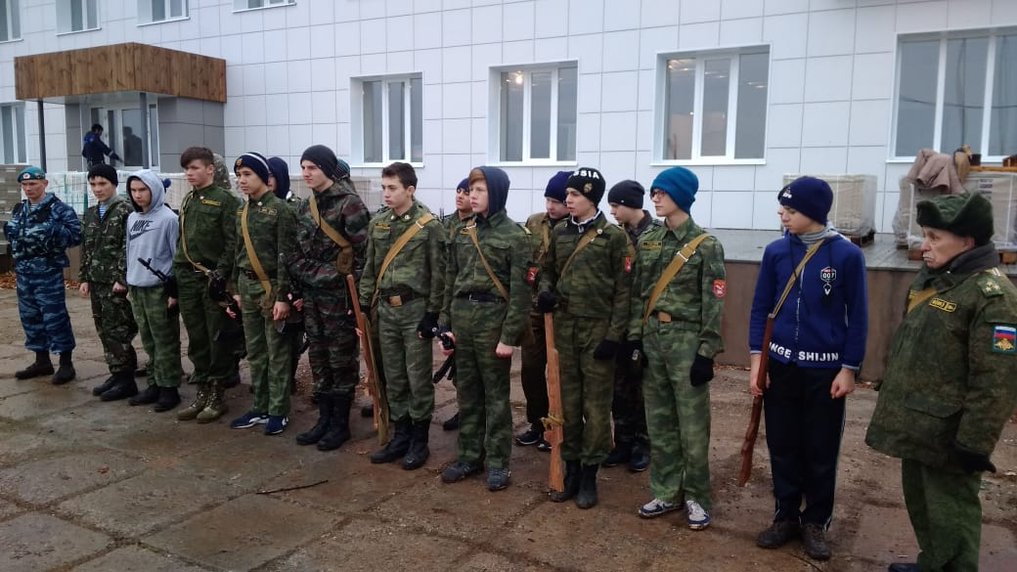
Бугульминские кадеты
БК
№7
28.12.18
Независимое печатное издание кадетского самоуправления ГБОУ «Бугульминская кадетская школа-интернат имени Героя Советского Союза Газинура Гафиатуллина»
Военно-патриотический блок
1 ноября 2018 года кадеты 5 класса посетили музей «Боевого братства».
Для ребят была проведена очень интересная и познавательная экскурсия по залам музея с разными экспозициями. Ребята, затаив дыхание, слушали о героических подвигах наших земляков, боевых наградах, с любопытством рассматривали экспонаты, фотографии, письма, медали, предметы воинского быта и находки с боевых мест: бронежилеты, спецкостюмы, боевое оружие. Останутся в памяти и факты из жизни участников локальных конфликтов в Афганистане, Чечне и Северном Кавказе, где трагически оборвалась жизнь нескольких наших земляков.
Кадеты 8 Б класса участвовали в викторине «Оружие победы», которая проходила в Центральной детской библиотеке.
Кадетам выпала возможность проявить свои знания в области оружия времён Великой Отечественной войны и современного вооружения Российской армии. Ребята с интересом отвечали на вопросы и выполняли задания, с которыми легко справлялись, ведь они - будущие защитники Родины.
5 ноября исполнилось 100 лет со дня образования военной разведки. Отделение межрегиональной общественной организации "Союз десантников" Бугульминского муниципального района провело очередные квалификационные испытания на право ношения формы и атрибутики ВДВ. Права носить форму удостоились 4 кадета: Малахов Никита, Загидуллин Никита, Стройкин Михаил, Карабашев Вадим.
В 8А классе прошёл классный час с патрульным экипажем полиции №871 во главе со ст.прапорщиком Хасановым.
Гости показали кадетам патрульную машину, рассказали о работе и задачах ОВ ППС П., продемонстрировали боевое оружие и современные средства защиты. Ребята узнали о мерах безопасности и действиях в экстремальной ситуации. Особенно взволновал рассказ гостей о том, как они ведут охрану общественного порядка, задерживают опасных преступников, и выполняют свой долг в «горячих точках».

Slide 2
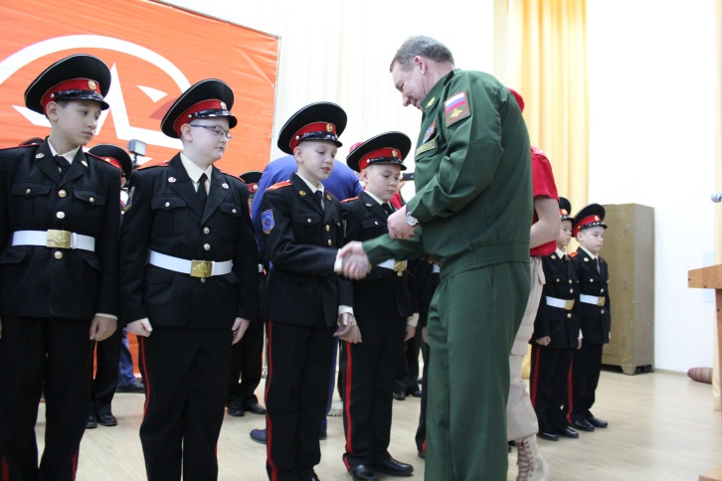
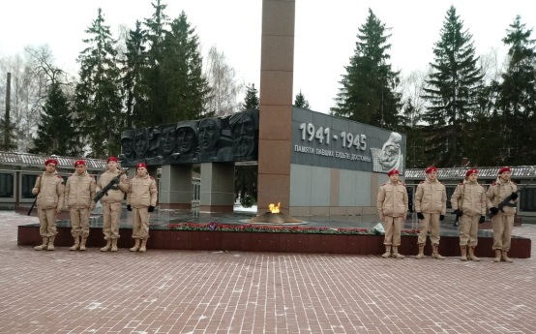
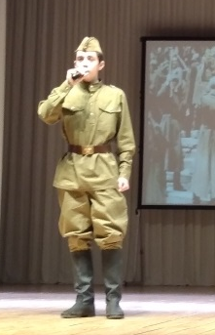
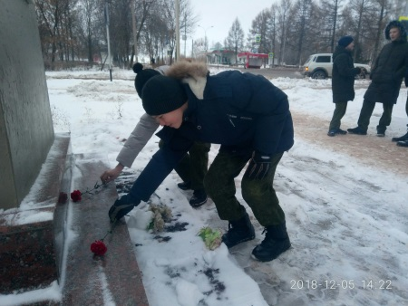
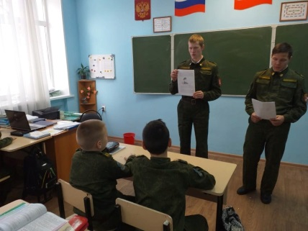
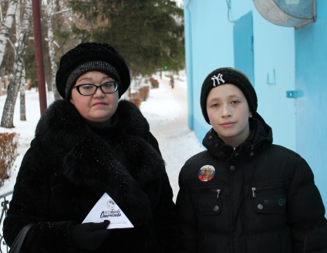
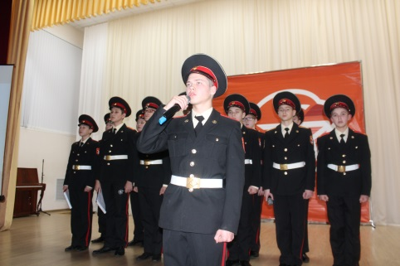
БК №7 от 28.12.18
Независимое печатное издание кадетского самоуправления ГБОУ «Бугульминская кадетская школа-интернат имени Героя Советского Союза Газинура Гафиатуллина»
15 ноября 25 новобранцев вступили в ряды «Юнармии»
На торжественном мероприятии присутствовали: администрация города Бугульмы во главе с мэром Линаром Закировым и военные комиссары муниципальных районов Республики Татарстан.
Самым приятным и волнующим для новобранцев-юнармейцев было вручение значков юнармейца военным комиссаром Республики Татарстан генерал-майором Сергеем Погодиным. Гости и администрация совершили экскурсию по школе, посмотрели, как юнармейцы нашего города готовятся к армейской службе и поступлению в военные ВУЗы; отметили отличную подготовку пилотной школы под руководством военного комиссара г. Бугульмы Миннетдинова Р.Ш. и начальника движения «Юнармия» Бугульминского муниципального района Курбанова Б.К.; выразили благодарность работникам школы и директору Сергееву А.В. за большой вклад в работу по патриотическому воспитанию детей и молодёжи г.Бугульмы.
Дни воинской славы России
В день 165-летия со Дня победы русского флота под командованием адмирала Нахимова над турецкой эскадрой в бухте Синоп кадеты провели информационные блоки и посмотрели фильмы о адмирале и Синопском сражении.
А 22 декабря узнали, что после взятия турецкой крепости Измаил войсками Суворова, турки признали права России на Крым, Кубань и Грузию.
Начало контрнаступления советских войск под Москвой. Активисты 10 класса провели информационные блоки «Битва под Москвой» с младшими кадетами.
В День неизвестного солдата в школе прошли классные часы, а кадеты отряда «Юнармия» участвовали в Вахте памяти и возложили цветы к мемориалу «Вечная Слава».
День Героев Отечества. Юнармейцы – неизменные участники Вахты памяти и митинга.
Волонтёры Победы 7 класса распространили на улице имени Газинура Гафиатуллина и в микрорайоне школы, носящей его имя, письма-треугольники с информацией о Герое.
Волонтёры 8А класса очистили памятник Газинура от снега и провели митинг с возложением цветов. Для кадет школы они представили литературно-музыкальную композицию «День Героев».
Куликов Данил стал призёром в конкурсе патриотической песни Союза десантников Юго-востока Татарстана, посвящённой Дню Героев Отечества.

Slide 3
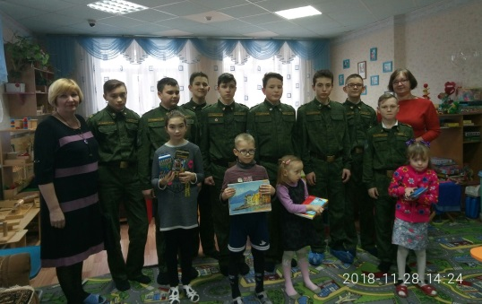
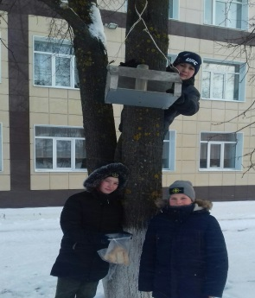
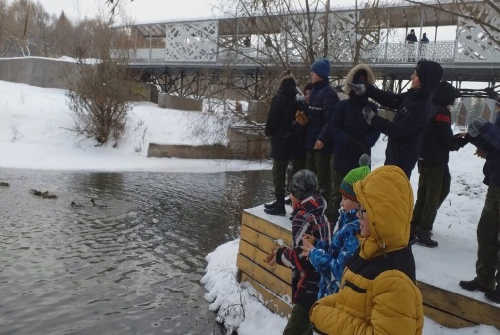
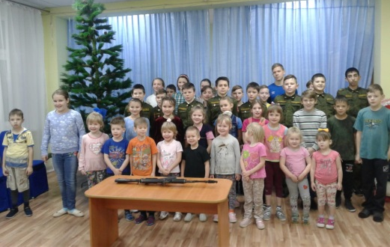
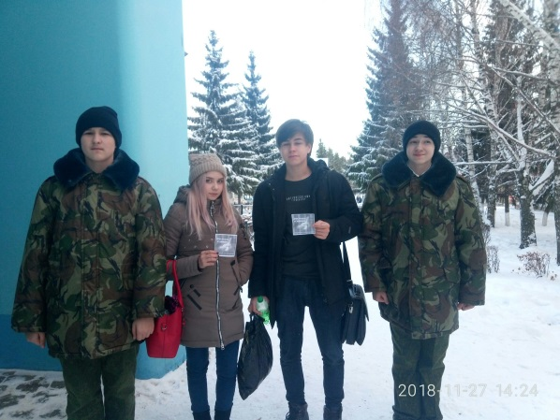
БК №7 от 28.12.18
Независимое печатное издание кадетского самоуправления ГБОУ «Бугульминская кадетская школа-интернат имени Героя Советского Союза Газинура Гафиатуллина»
Социальная активность
Декада инвалидов у кадет началась с того, что они провели добровольческую акцию «Щедрый вторник».
Волонтёры 8А класса посетили реабилитационный центр для детей-инвалидов "Возрождение" и подарили детям альбомы, цветные карандаши, цветную бумагу, акварельные краски, пластилин и игрушки для развития мелкой моторики. Воспитанники реабилитационного центра остались довольны, а у кадет осталось много положительных эмоций.
Всемирный день защиты прав инвалида Волонтёры Победы Бугульминской кадетской школы также отметили вместе с ребятами реабилитационного центра «Возрождение», устроив совместную выставку рисунков, посвящённую Дню неизвестного солдата.
Потрудились и Волонтёры-экологи. Они провели акцию «Берегите птиц!»: изготовили и развесили на пришкольном участке кормушки и в течение зимы подкармливают птиц. Младшие кадеты кормили уток на городском пруду. И вместе с центральной детской библиотекой участвовали в акции «Птица! Живи», в рамках которой сделали кормушки, развесили и засыпали в них корм для зимующих птиц.
Волонтёры Победы 6 класса посетили детский приют «Ялкы» и подарили ребятам канцелярские товары собранные кадетами. Затем они в стихах и песнях рассказали о кадетских буднях.
В День волонтёра в здании городского ЗАГСА подводились итоги «Доброволец года 2018»
Добровольческий отряд «Крыло ангела» Бугульминской кадетской школы стал победителем в номинации «ВОЛОНТЁРЫ ПОБЕДЫ».
Ребятам и руководителям отряда от Исполнительного комитета Бугульминского муниципального района был вручён диплом победителя и ценные призы.
Быть кадетом и вести здоровый образ жизни – это неразделимые понятия.
И сегодня, в День борьбы со СПИДом, активисты 8Б и 9 классов рассказали сверстникам «всю правду о вредных привычках» и о том, как они занимаются спортом, творчеством и решают важные социальные проблемы. Старший помощник прокурора г.Бугульмы Ибрагимов И.Ф. провёл с кадетами беседу по профилактике правонарушений в подростковой среде. Также, Ильназ Фазылович ответил ребятам на все интересующие их вопросы и подарил брошюры и журнал по профилактике наркотизации.
Кадеты 8А класса, в этот день провели беседу, изготовили и распространили в микрорайоне листовки антинаркотической направленности.
В Международный день отказа от курения в школе прошли классные часы. А активисты 8 А класса вновь отличились и изготовили и распространили в микрорайоне школы флаеры с призывом отказаться от этой пагубной привычки.

Slide 4
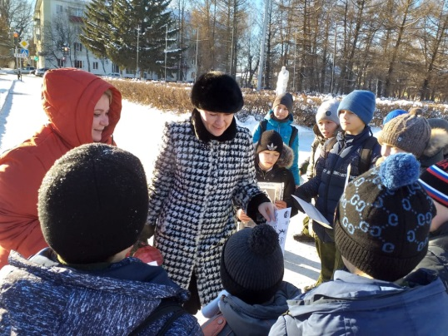
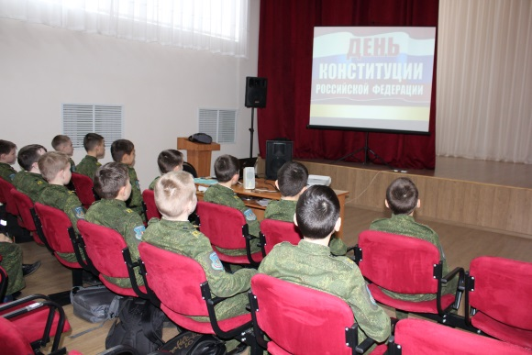
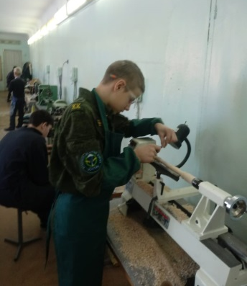
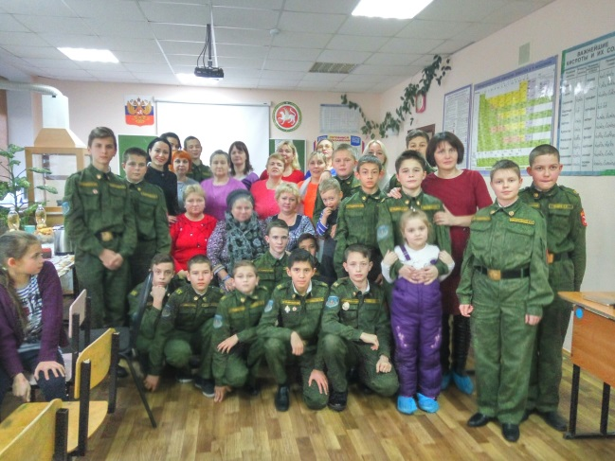
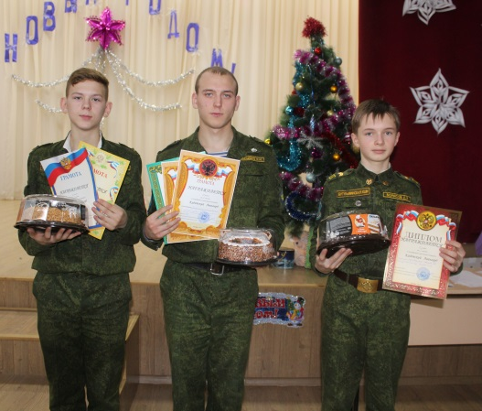
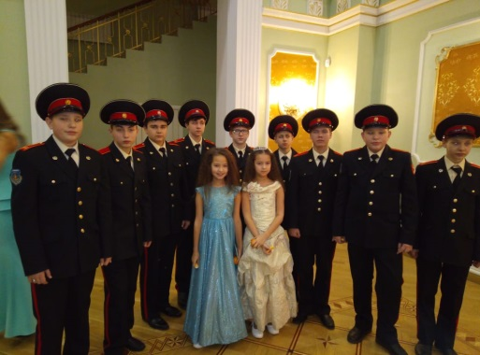
БК №7 от 28.12.18
Независимое печатное издание кадетского самоуправления ГБОУ «Бугульминская кадетская школа-интернат имени Героя Советского Союза Газинура Гафиатуллина»
Отряд ЮИД в микрорайоне школы провёл акцию «Пешеходный переход».
Акция получилась познавательной и интересной. Вместе с прохожими и их детьми юные инспекторы движения повторили правила пешеходов и предупредили об их обязательном соблюдении. В День памяти жертв ДТП ЮИД-овцы провели в 5 классе беседу о том, как избежать ситуации с дорожно-транспортным травматизмом и закрепили эти знания, участием в творческом конкурсе «Я и дорога». По итогам 2018 года наш ЮИДовский отряд занял 2 место среди школ города.
В честь 25-летия принятия Конституции Российской федерации в школе прошло ряд мероприятий.
Кадеты поговорили О всеобщей декларации прав человека, конституционных правах и обязанностях граждан Российской Федерации. Пятиклассники ответили на вопросы викторины и просмотрели познавательные видеоролики.
Международный день борьбы с коррупцией .
Младшие кадеты посмотрели и обсудили антикоррупционные ролики. В 5-9 классах прошёл конкурс творческих работ «Вместе разорвём паутину коррупции!» Кадет 7 класса Хасанченко Арслан стал победителем муниципального
Конкурса антикоррупционных постеров.
В декабре прошли олимпиады по предметам.
В муниципальной олимпиаде по технологии победителями стали: Ирбулатов Фаниль и Загидуллин Никита. На республиканской олимпиаде по истории победил Егоров Богдан, призёр по физике и математике - Ниясов Павел.
О самом главном событии уходящего года, полуфинале школьного конкурса «Кадетский авангард».
Кадеты 7 класса подготовили для школы интересную праздничную программу с Дедом Морозом и Снегурочкой.
Администрация наградила самых лучшик кадет и классы
грамотами и сладкими призами по номинациям конкурса.
Старшие кадеты посетили городской новогодний бал. Младшие - новогоднюю программу в Доме Техники
На День матери в 5-8 классах прошли классные часы с поздравлениями для мам. Кадеты 6 и 8А классов сняли и подарили мамам видеоролики, которые разместили в социальных сетях в группе «Бугульминские кадеты».

